Slide 1
Aplikasi Penjualan NuhaShop

Slide 2

202093 Hasnan Maulana Bahar 202112 Nurhalisa
Enterprice Resource Planning
5SERP-A

Slide 3
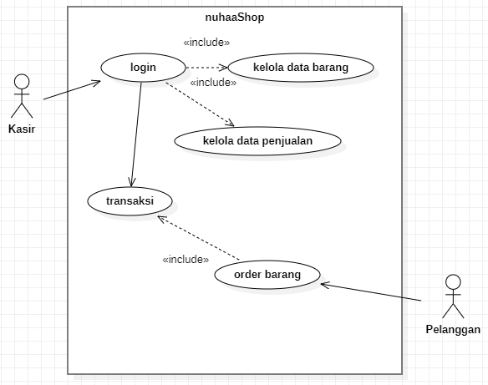
Use Case

Slide 4
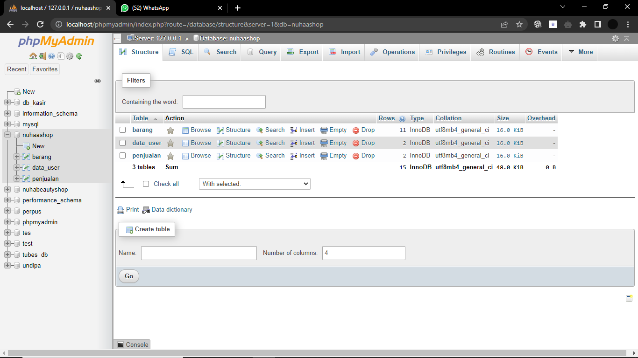
Database
Gambar disamping merupakan database dari aplikasi yang dibuat

Slide 5
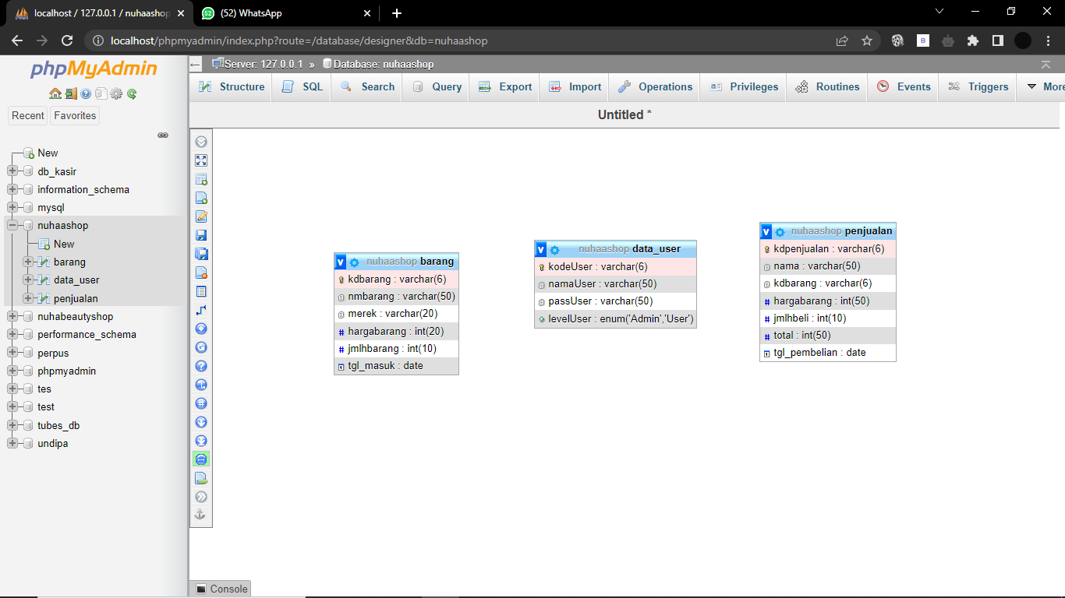
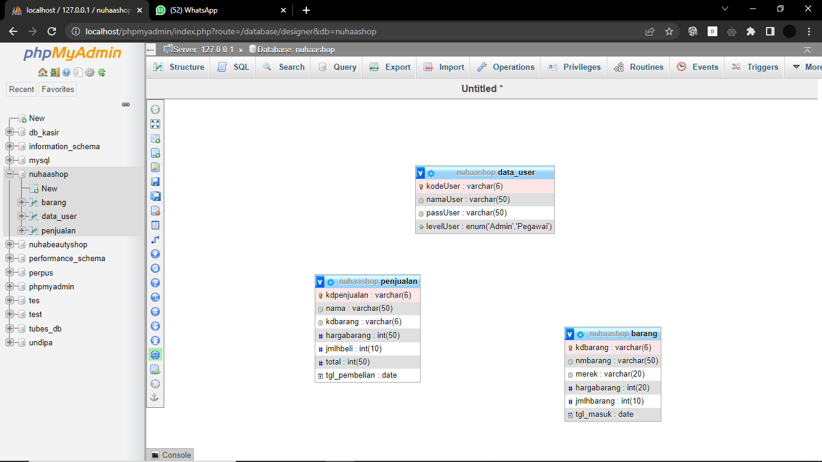
Gambar di atas merupakan gambar ke tiga tabel dari database yang telah dibuat sebelumya

Slide 6
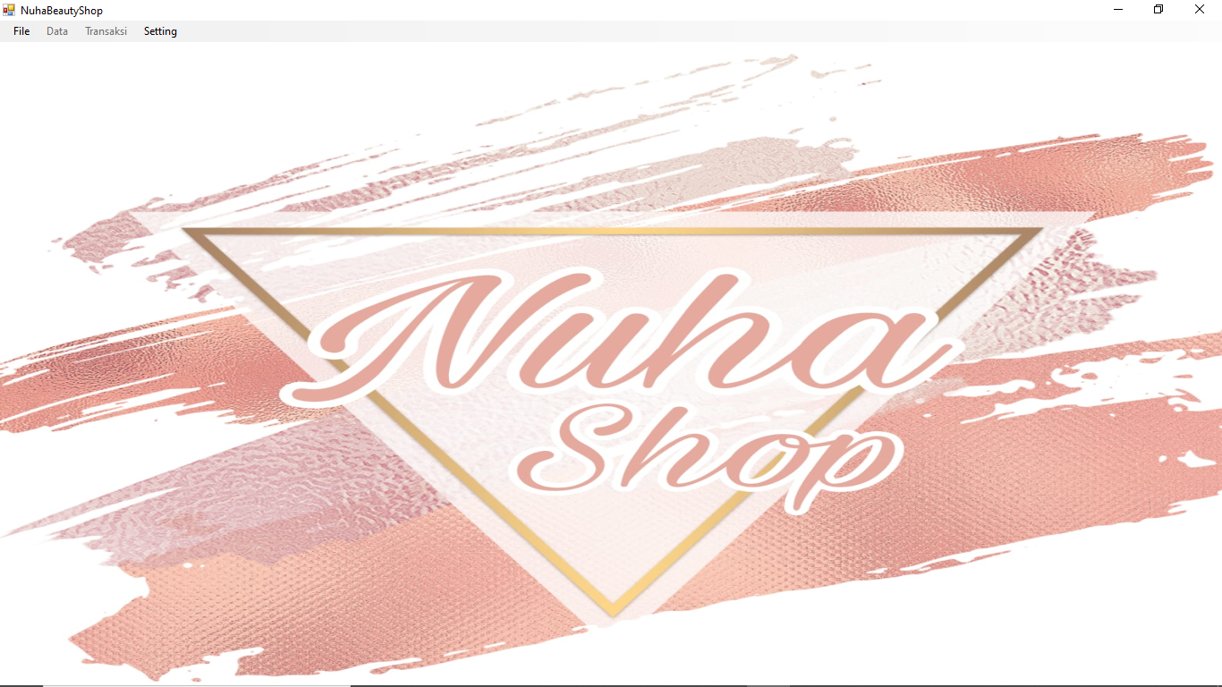
Menu Utama

Slide 7
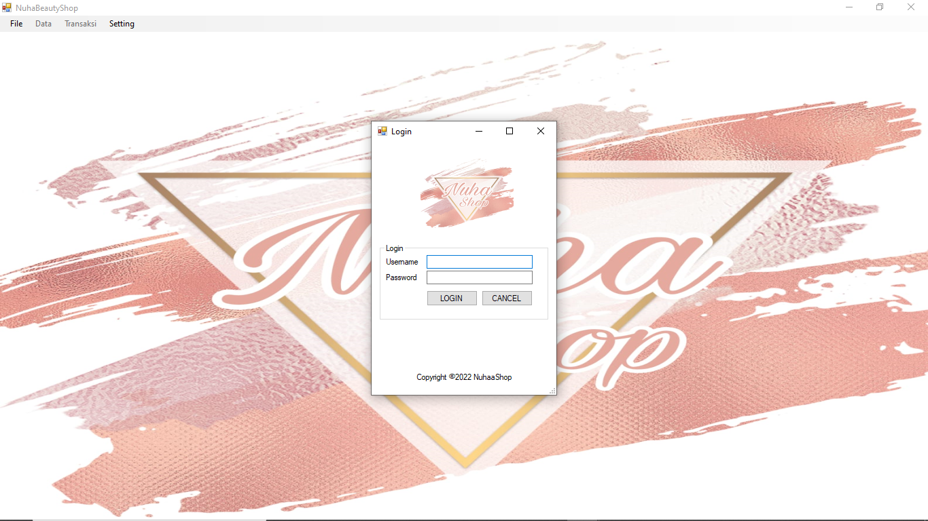
Form Login

Slide 8
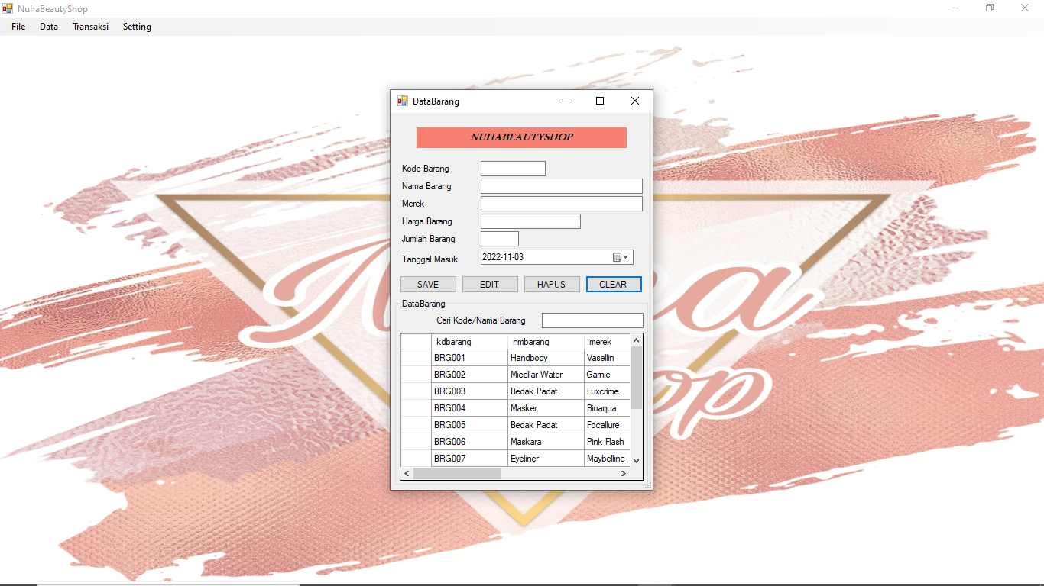
Form Data Barang
Di form data barang kita dapat menambahkan barang yang diinginkan dan dapat langsung dilihat jika barang tersebut telah ditambahkan, di sini juga kita dapat mengedit maupun menghapus data barang.

Slide 9
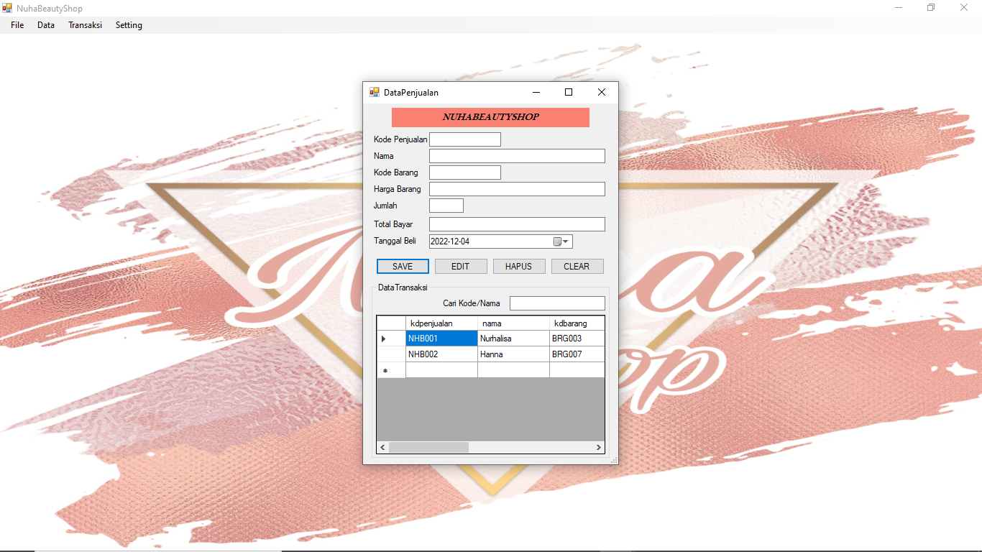
Form Data Penjualan
Sama halnya dengan form barang tadi, di sini kita dapat mengelola data penjualan yang telah dilakukan.

Slide 10
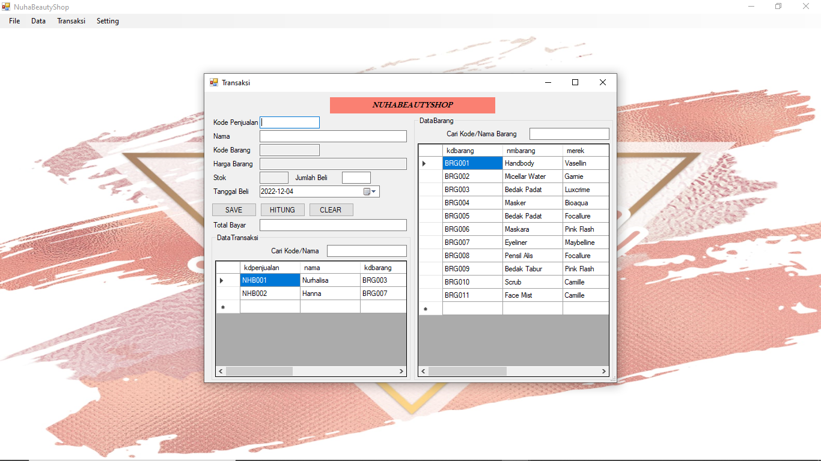
Form Transaksi
Di form ini kita dapat melakukan transaksi, di sini kita dapat melakukan pembelian barang sesuai yang diinginkan dan data barang yang telah dibeli akan langsung terupdate.

Slide 11
Terima Kasih

